Slide 1

フロントサーバを ECSにデプロイ
練習問題

Slide 2

背景
前回までに、APIサーバのECSタスクからRDSのデータベースに接続する方法を扱いました。
最後に、フロントエンドの画面部分についても、ECS/Fargate上で起動させ、フロント画面からAPIサーバを呼び出せるようにしたいと思います。
今回も練習問題として、フロントサーバのECS起動を、実際に試してみましょう。
次のページから、課題の要件を記載しています。

Slide 3





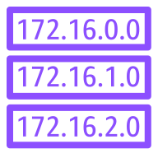





構成図
AWS Cloud
4
10.0.0.0/21
my-vpc
既存
front-sg
10.0.7.0/24
2
3
front-subnet-01 （Public Subnet）
Public IP
8080ポート
ブラウザ
my-internet-gateway
front-routetable
frontserver-01 (ECSタスク)
既存
1
my-cluster （ECSクラスター）
5
既存
front-image
front-service （ECSサービス）
fronttask （タスク定義）
front-repository
6

Slide 4
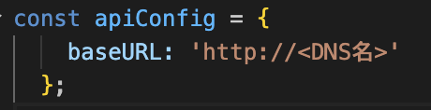
要件（1/3）
1
ECRリポジトリにフロントのイメージをプッシュ
front-repositoryというECRリポジトリを作成する
以下のフォルダにある資材とDockerfileをベースに、ローカルにてfront-imageを作成し、front-repositoryにPushする
https://github.com/CloudTechOrg/course-docker/tree/main/14_Frontend
必要に応じて、ローカルから使用するIAMユーザ（ポリシー）を変更する必要がある
config.jsにあるbaseURLを、APIサーバのDNS名に変更する必要がある

Slide 5
要件（2/3）
2
ルートテーブルの作成
フロントサーバに割り当てるルートテーブルとして、front-routetableを作成する
front-routetableには、すでに作成済みのmy-internet-gatewayを関連付けする
3
サブネットの作成
フロントサーバに配置するためのサブネットとして、front-subnet-01を作成する
ルートテーブルとして、front-routetableを関連付けする
CIDRブロックは、10.0.7.0/24とする
4
セキュリティグループの作成
フロントサーバのセキュリティグループとして、front-sgを作成する
インバウンドルールとして、すべてのHTTP通信を許可する

Slide 6
要件（3/3）
5
タスク定義の作成
起動タイプはAWS Fargate、オペレーティングシステムはLinux/X86_64を指定する
タスク定義ファミリー名はfront-task とする
コンテナの設定は下記とする（用意されたコンテナイメージを使用する）
イメージURL：front-repositoryのURI
コンテナポート：80
プロトコル：TCP
アプリケーションプロトコル：HTTP
6
タスク定義の作成
既存のmy-clusterに、サービスとしてfront-serviceを指定する
タスク定義として、front-taskを指定する

Slide 7
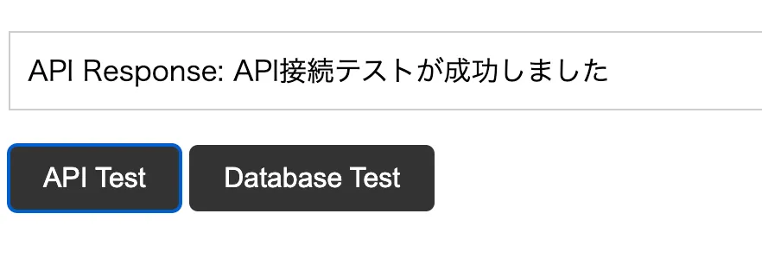
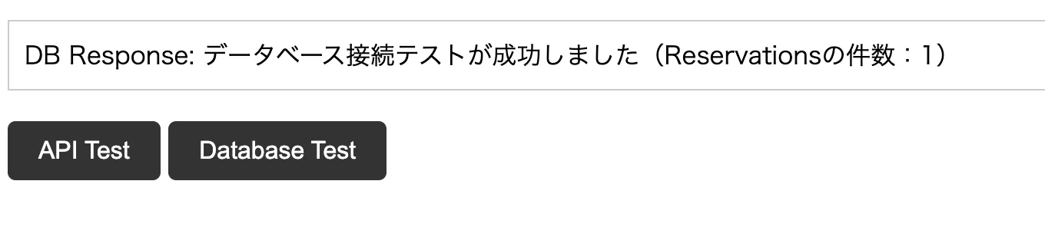
動作確認
1. http://＜ECSタスクのパブリックIP＞にて、Webアプリが機動すること
2. API Testボタンが正常に動作すること
3. Database Testボタンが正常に動作すること

Slide 8
模範解答について
まずは、ご自身の手で進めてみましょう！
どうしてもわからない場合、下記に模範解答を用意しているので参考にしてみてください
https://github.com/CloudTechOrg/course-docker/blob/main/14_Frontend/ModelAnswers.md

Slide 9
リソースの削除
練習問題が終わったら、不要な料金が発生しないように、作成したAWSリソースを削除しておきましょう。
削除手順は下記にまとめてあります。
https://github.com/CloudTechOrg/course-docker/blob/main/14_Frontend/DeleteManual.md

